Slide 1

Optimalizace dopravně-logistických procesů ve firmě Vltavotýnské lahůdky
Autor bakalářské práce: Tomáš Buďa
Vedoucí bakalářské práce: Ing. Jiří Čejka, Ph.D.
Oponent bakalářské práce: prof. Ing. Václav Cempírek, Ph.D.

Slide 2
Volba tématu
Studijní zaměření
Zajímavost tématu
Aktuálnost řešené problematiky

Slide 3
Cíl práce
Cílem bakalářské práce je na základě analýzy současného stavu dopravně-logistických procesů ve vybrané firmě navrhnout optimalizační opatření, která povedou k zefektivnění vybraných procesů a jejich ekonomické vyhodnocení.

Slide 4
Výzkumný problém
Okružní dopravní problém
Exaktní metody
(metoda lineárního celočíselného programování)
Heuristické metody
(hladový algoritmus nebo metoda nejbližšího souseda)
Speciální metody
(maďarská metoda)

Slide 5
Představení firmy Vltavotýnské lahůdky
Představení
Rozvoz

Slide 6
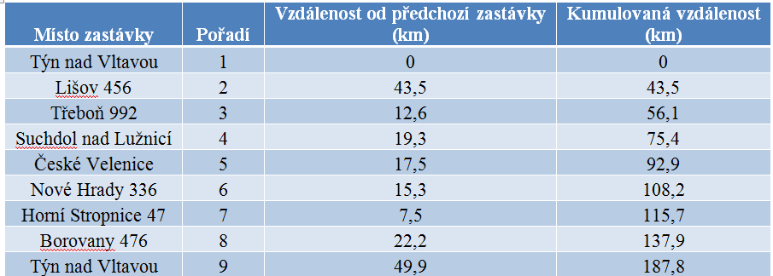
Zvolené linky
Linka 2
Pan Šmoldas 1* týdně
Iveco Turbo Daily 35C15 Spotřeba 13,3l/ 100km

Slide 7
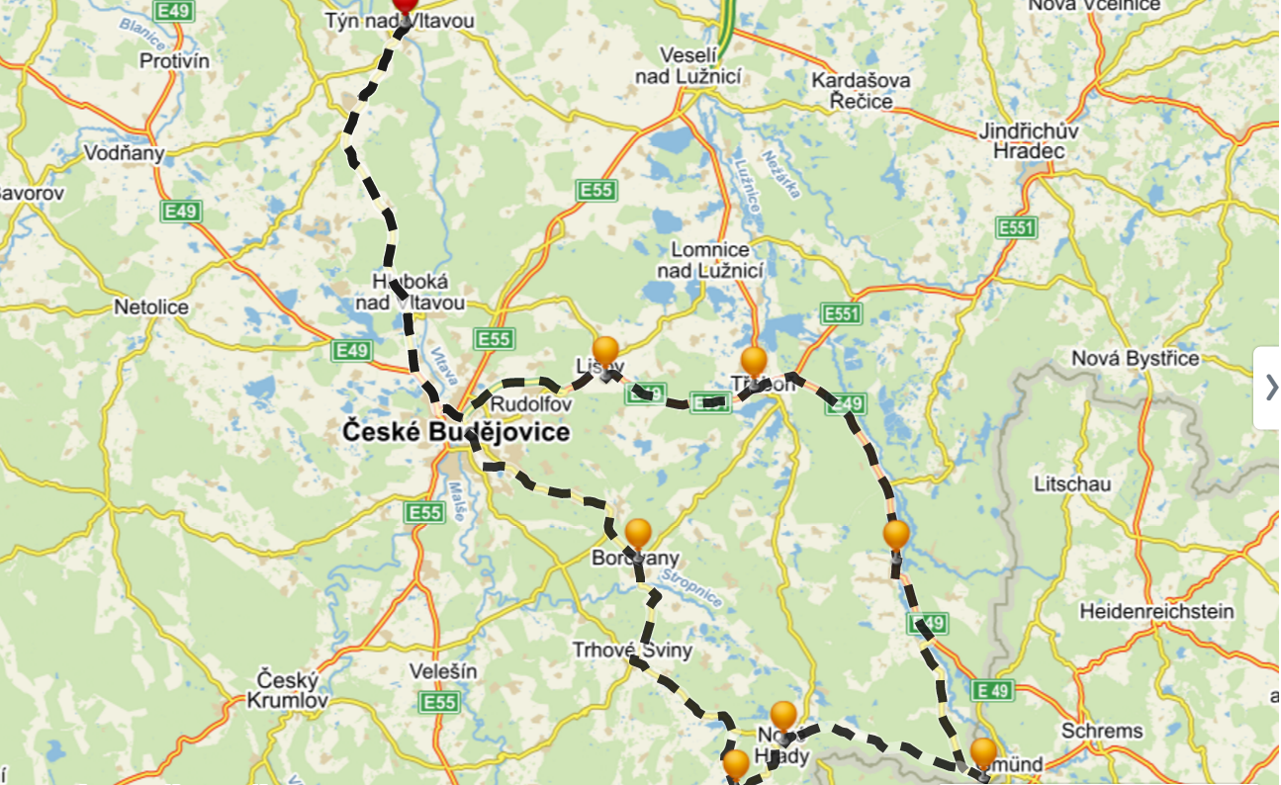
Linka 2

Slide 8
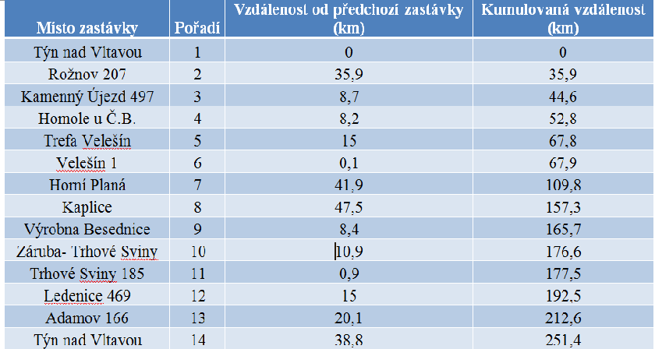
Zvolené linky
Linka 5
Pan Melounek
Iveco Daily 35S13 Spotřeba 10l/ 100 km

Slide 9
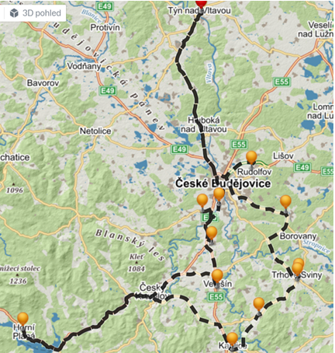
Linka 5

Slide 10
Dosažené výsledky a přínos práce
Metoda nejbližšího souseda

Slide 11
Dosažené výsledky a přínos práce
Maďarská metoda

Slide 12
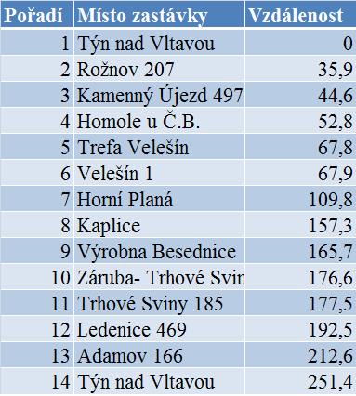
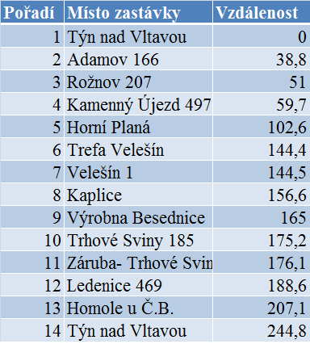
Porovnání linky 5
Před optimalizací
Po optimalizaci

Slide 13
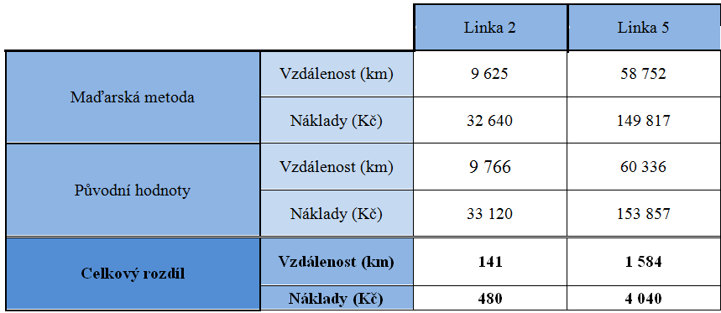
Závěrečné shrnutí

Slide 14
Závěr
Cíl práce
Zefektivnění vybraných procesů
Ekonomické vyhodnocení
Návrhy opatření

Slide 15
Doplňující otázka od oponenta práce
Jaký přístup zaujal managament společnosti k Vašemu řešení?

Slide 16
Děkuji za pozornost

